Slide 1
Интеграция ответа на гендерное насилия в программы снижения вреда
Мария Плотко, ЕАСВ

Slide 2
Руководство Помочь нельзя игнорировать
Специфические потребности, ограничения и барьеры для женщин, употребляющих наркотики, в ситуации гендерного насилия
Специфика потребностей в чрезвычайных ситуациях
Ключевые принципы и критерии качества оказания комплексной помощи женщинам, употребляющим наркотики, в ситуации гендерного насилия
Возможности программ снижения вреда
Рекомендации для организаций и служб, работающих в сфере противодействия гендерному насилию

Slide 3
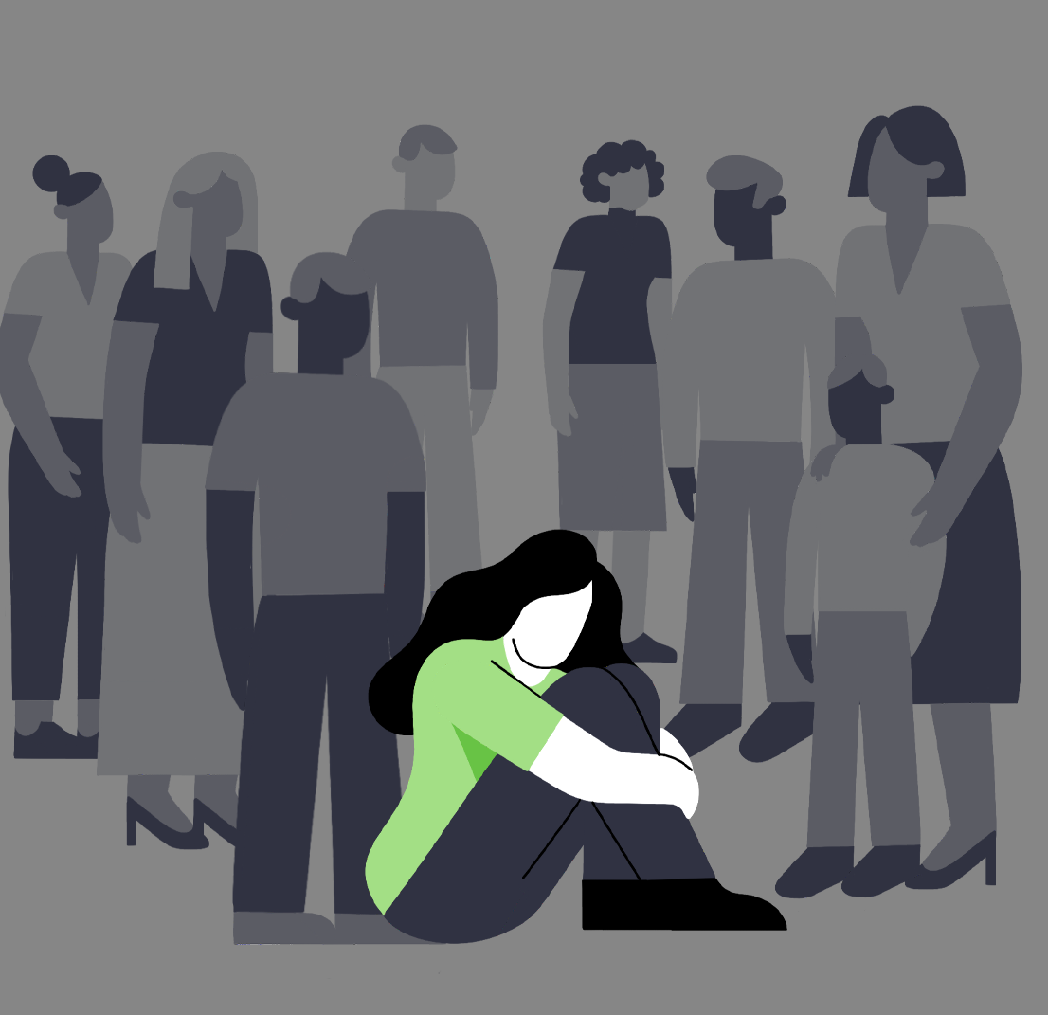
ЧТО МОЖНО ДЕЛАТЬ?
Менять внутренние инструкции и регуляции
Образовывать сервис провайдеров и женщин
Строить партнерства и повышать осведомленность
Открывать специализированные шелтеры

Slide 4
Лучшие практики из региона ЦВЕЦА
Safe house Association Stigma, Slovenia
Improving the response to violence through activities targeting social workers and the nightclub community ReGeneration, Serbia
Crisis rooms for women who use drugs Trinity and Union of justice and health, Moldova
Advocacy and building partnerships ARF, Russia
Wings of Hope: Integration of Screening Tool for Women Vulnerable to GBV Kyrgyzstan
Development of a model of a shelter for women survivors of violence to transfer it to the state and adaptation of the protocols of the network of state shelters Convictus, Ukraine

Slide 5
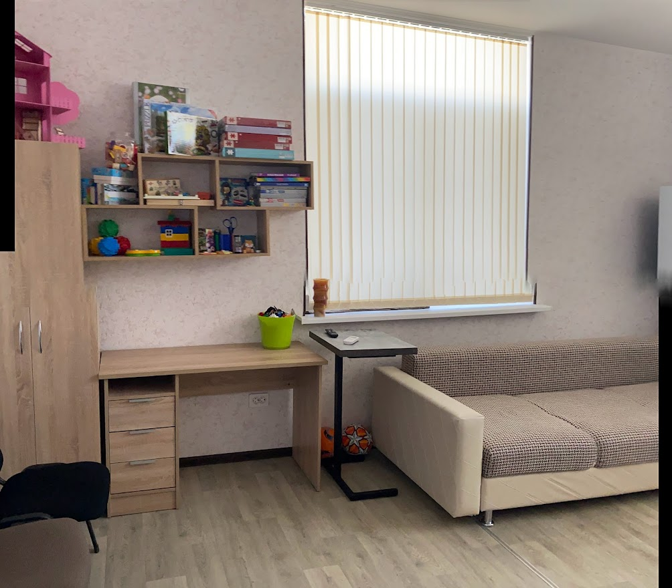
Рыбницы, Молдова

Slide 6
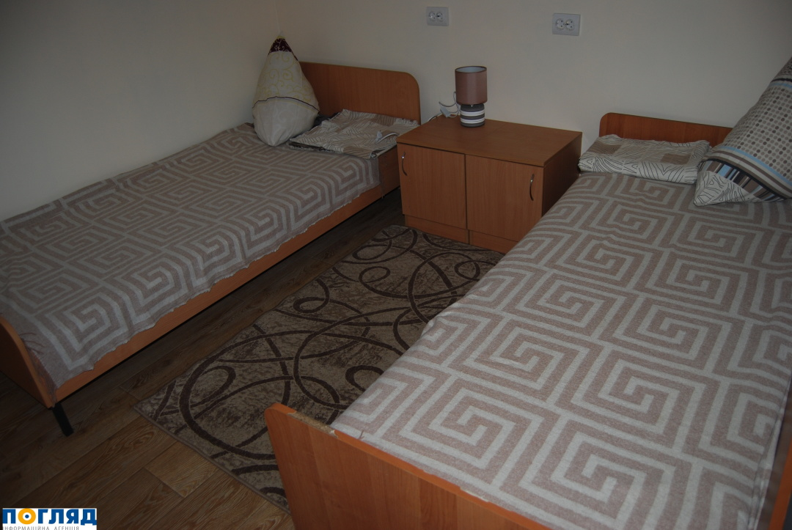
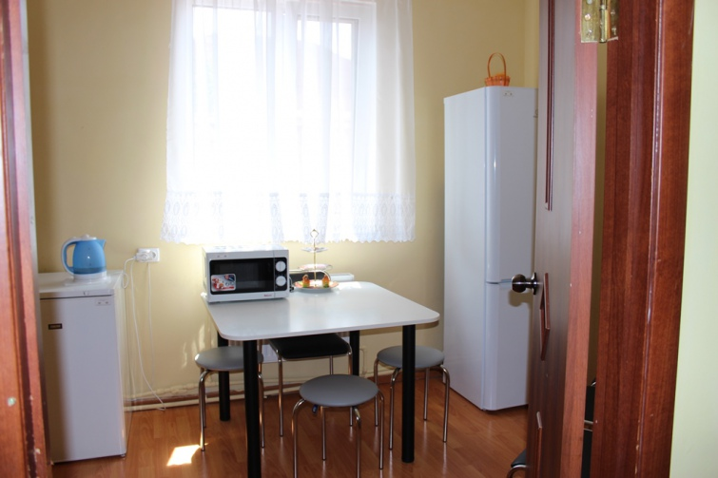
Украина

Slide 7
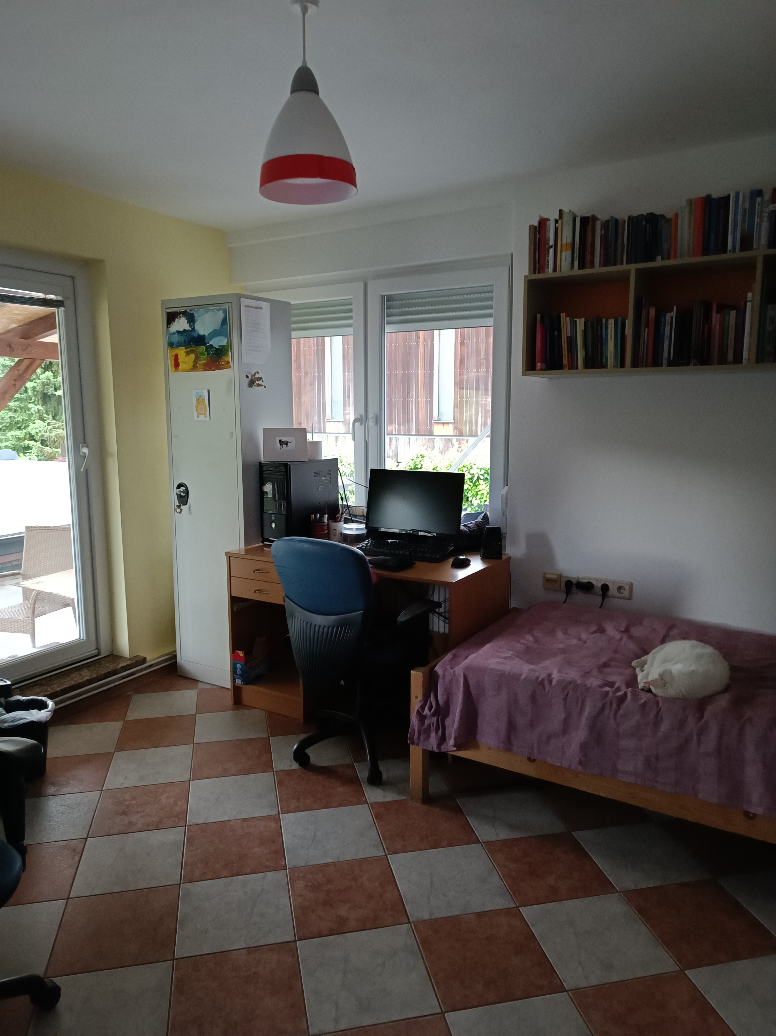
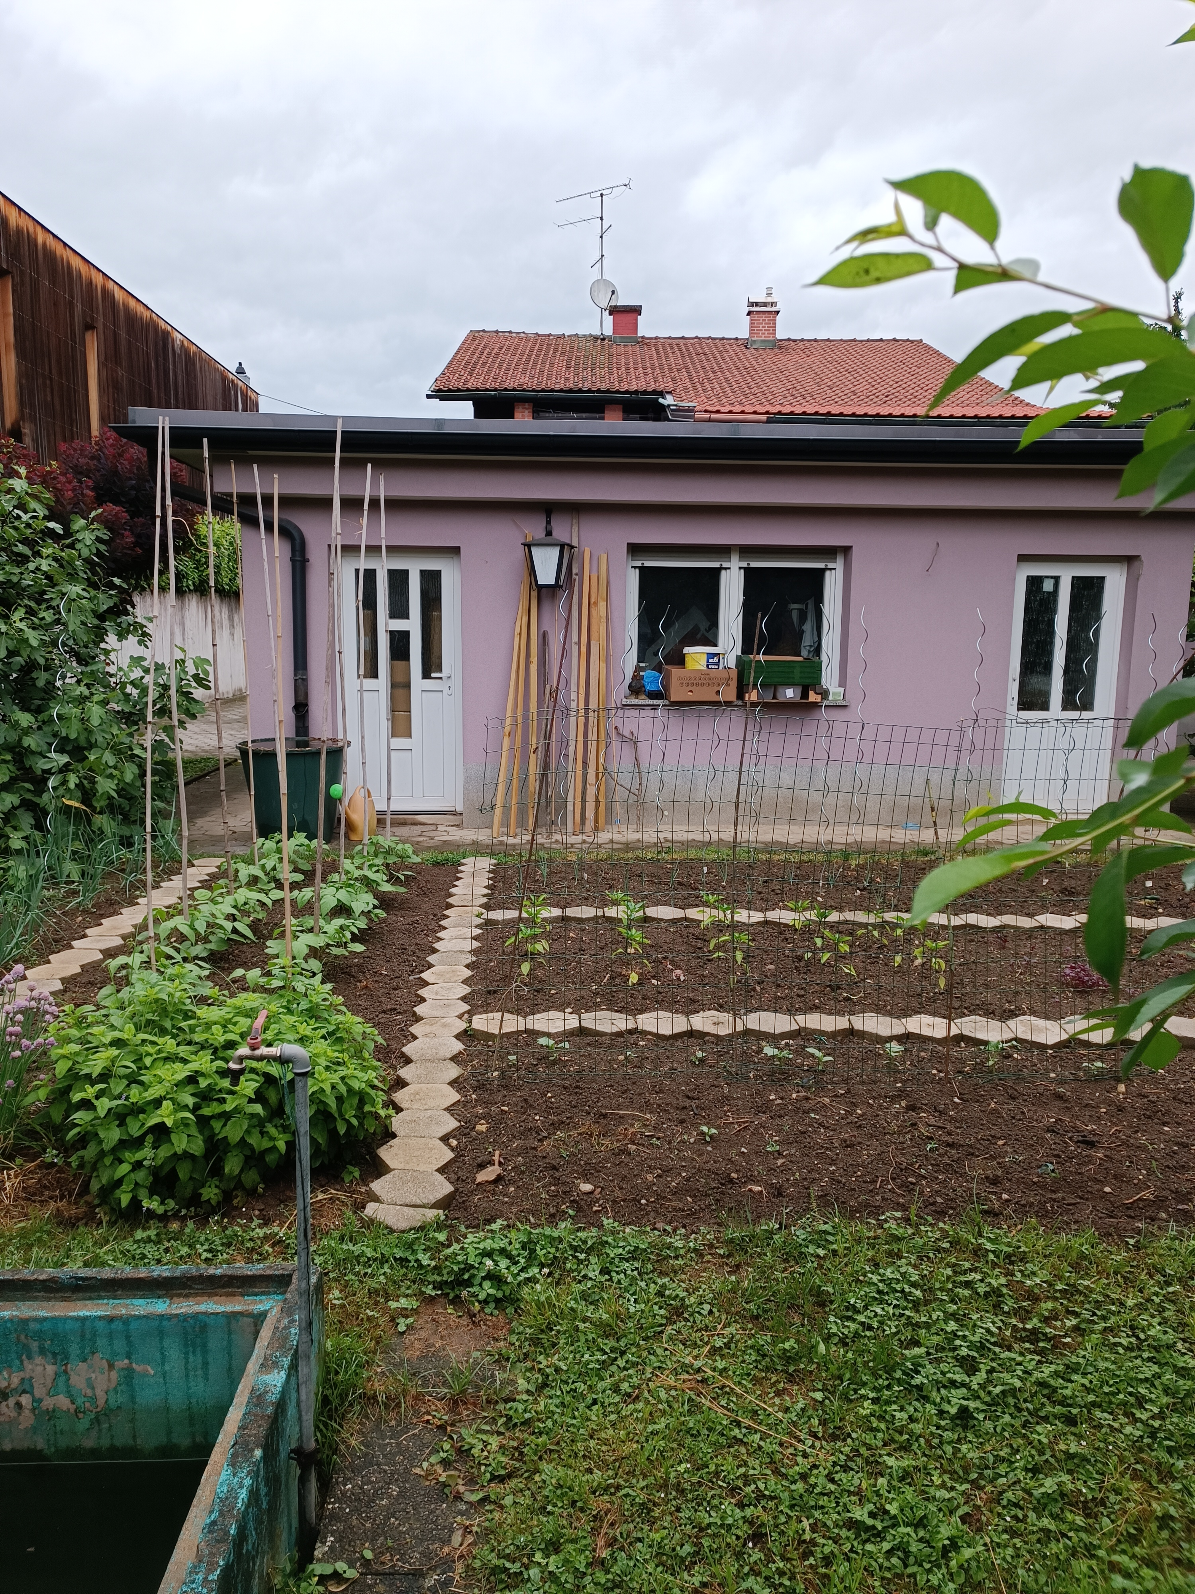
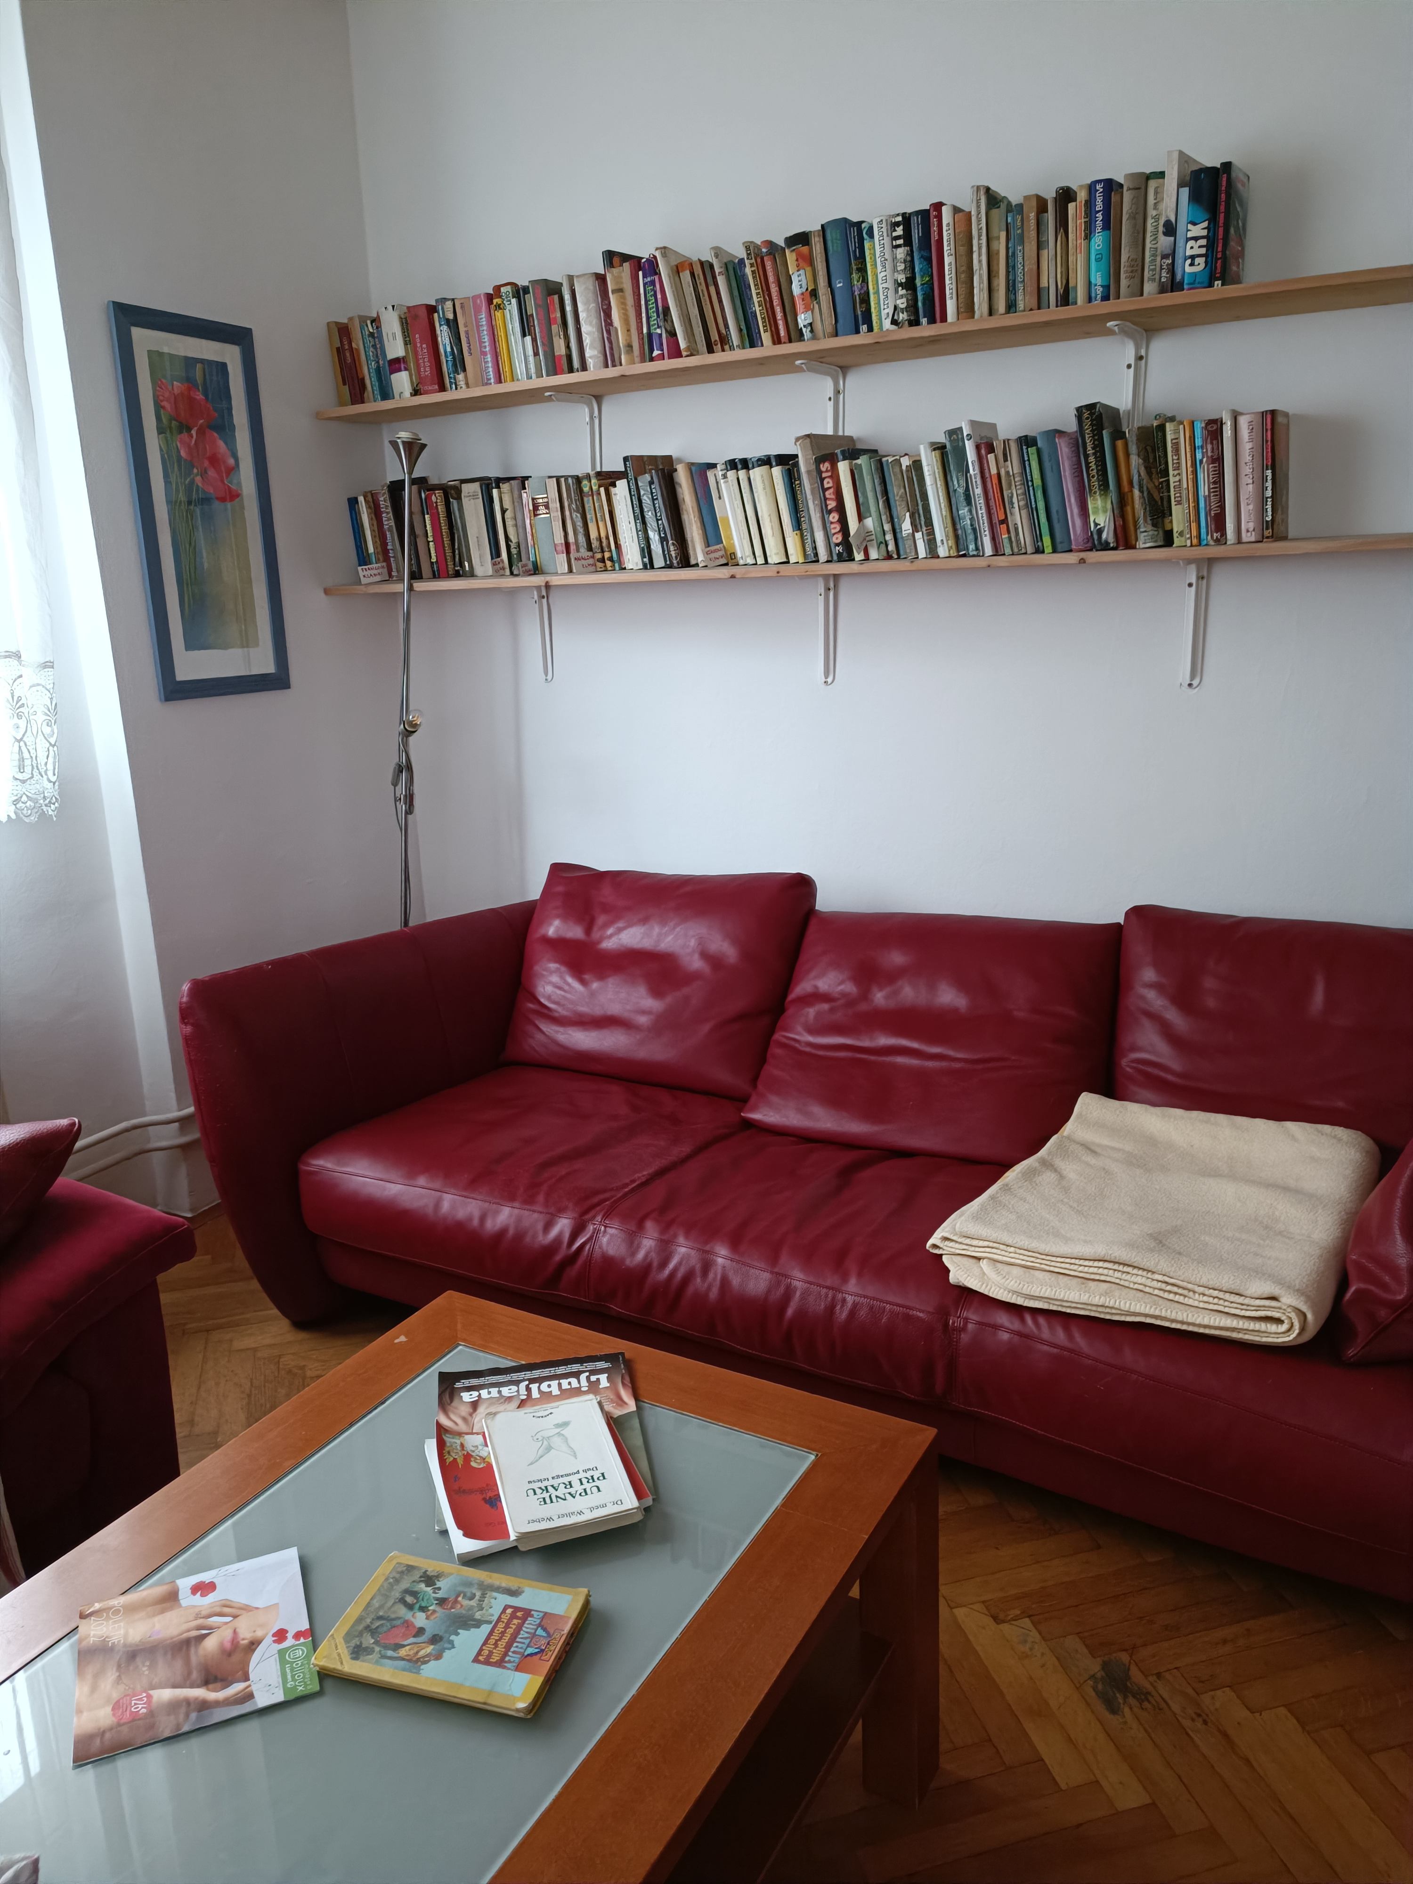
Безопасный дом, Словения

Slide 8
PROJECT PARTNERS

Slide 9
THANK YOU!
Link to the project materials https://harmreductioneurasia.org/c19rm/

